Slide 1
Historique et ambitions socio-économiques; relations académiques et industrielles.
Jean Philippe VUILLEZ
(médecin nucléaire…)

Slide 2
Rayonnements ionisants en médecine
 |  | DIAGNOSTIC | THERAPIE
Rayons X | Basse énergie(tubes) | Radiologie (imagerie médicale)
 | Haute énergie (accélérateurs) | - | Radiothérapie externe
Radioactivité | Rayons gamma Photons d’annihilation de positons (511 keV) | Gammascintigraphie (SPECT) Tomographie par Emission de Positons (TEP) | -
 | Particules (béta, alpha) |  | Radiothérapie Interne Vectorisée (RIV)

Slide 3
Rayonnements ionisants en médecine
 |  | Caractéristiques | Information diagnostique | Action thérapeutique
Rayons X | Faisceau maîtrisé | Volume irradié connu | Anatomique Morphologique structurale | Doses et débits de dose élevés, létalité cellulaire
 |  | Dose calculée avec précision
Radio- activité | Injection IV : biodistribution | Irradiation du corps entier Hétérogénéité, variabilité | Biologique Biochimique Cellulaire « Moléculaire » | Irradiation continue prolongée, à faibles dose et débit de dose Rôle de l’immunité ++
 |  | Doses difficiles à déterminer

Slide 4
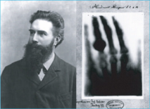
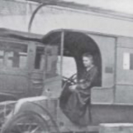
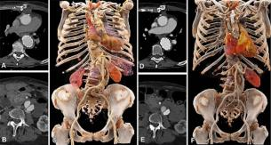
Imagerie médicale
1895 découverte du rayon X
par W.K. Röntgen, physicien allemand qui réalise la première radiographie de l’histoire, (celle de la main de sa femme Berta Röntgen).
1895 W.K. Röntgen : découverte du rayon X
« petites curies » durant la guerre de 14-18
Tomographie
Tomodensitométrie X (« scanner »)
Scanner spectral
Scanner à comptage photonique
Échographie, IRM…

Slide 5
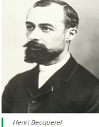
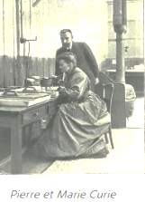
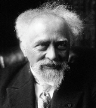
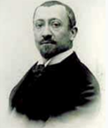
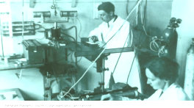
Radioactivité
1896 : Becquerel radioactivité naturelle « rayonnement uranique »
1898 : Marie et Pierre Curie : polonium, radium
1900 :
Jean Perrin, rayonnements corpusculaires
Paul Villard, rayonnements gamma
1934 : Irène et Frédéric Joliot-Curie, radioactivité artificielle

Slide 6
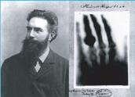
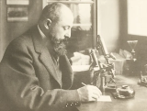
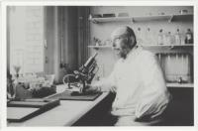
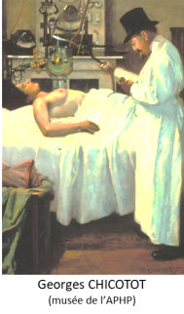
Radiothérapie : les grands noms, les grandes étapes
1895 découverte du rayon X
par W.K. Röntgen, physicien allemand qui réalise la première radiographie de l’histoire, (celle de la main de sa femme Berta Röntgen).
1895 W.K. Röntgen : découverte du rayon X
(Victor Despeignes 1896), Claudius Regaud (1870-1940)
1903 : première irradiation d’un cancer du sein

Slide 7
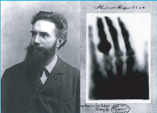
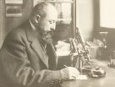
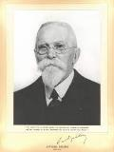
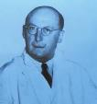
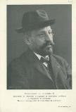
Radiothérapie : les grands noms, les grandes étapes
1895 découverte du rayon X
par W.K. Röntgen, physicien allemand qui réalise la première radiographie de l’histoire, (celle de la main de sa femme Berta Röntgen).
1895 W.K. Röntgen : découverte du rayon X
(Victor Despeignes 1896), Claudius Regaud (1870-1940)
1903 : première irradiation d’un cancer du sein
Antoine Béclère (1856-1939)
François Baclesse (1896-1967)
Jean-Alban Bergonié (1867-1925) ; loi de la radiosensitivité de Bergonié et Tribondeau (la radiosensitivité d'une cellule varie proportionnellement à sa capacité de division et en fonction inverse à son degré de différenciation).

Slide 8
Radiothérapie externe
traitement d'un cancer sur deux, notamment lors de la phase initiale de la maladie.
Chaque année, environ 200 000 personnes bénéficient d'une radiothérapie en France
1900 – 1939 : période du kilovoltage et du radium
Les générateurs de rayons X ont évolué du tube de Crookes au tube de Coolidge atteignant : énergies de 100 puis 200 kV.
« dose érythème » : rayons qui « brûlent » la peau. La barrière cutanée et les faibles énergies limitent l'efficacité.
néanmoins, premiers cancers contrôlés dès 1902 (cancers cutanés superficiels)
réponses spectaculaires pour les tumeurs radiosensibles
1950–1995 : période du mégavoltage (« hautes énergies » )
évite les « brûlures » cutanées
1936 : P. et I. Joliot Curie découvrent la radioactivité artificielle 🡺 premier appareil de télécobalt 1951 au Canada puis en 1953 en France à Paris
Accélérateurs linéaires : photons X de haute énergie (MeV)
Radiothérapie assistée par ordinateur (1995–2010)
Objectifs : dose plus faible dans les OAR tout en augmentant la dose au volume cible
recherche sur l'exactitude du ciblage balistique.
informatique, la numérisation des images en 3D, robotique
conformationnel, IMRT….

Slide 9
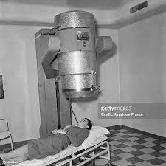
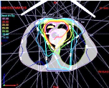
Radiothérapie externe
Assistance par ordinateur,
Adaptation de la dose
en cours de traitement…
Performances
Stéréotaxie
Modulation d’intensité
RT « 3D »
(Conforma-
Tionnelle)
Accélérateurs
=
hautes
énergies
Protons
Maîtrise du volume irradié
Amélioration de la dosimétrie (rapport Tumeur/tissus sains)
Rayons X
« mous »
Cobalt 60
1895 1930 1970 1980 2000 2020

Slide 10
Médecine nucléaire

Slide 11
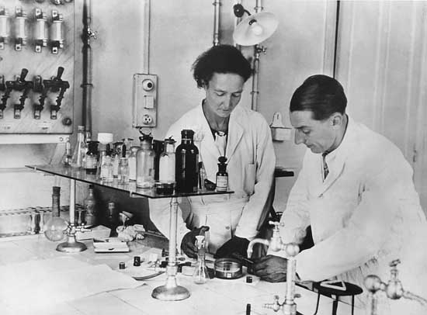
Les origines…
découverte de la radioactivité artificielle en 1934 par Irène et Frédéric Joliot-Curie
🡺 production des isotopes radioactifs des éléments constituants de la matière vivante utilisés comme traceurs. L'élément radioactif, totalement indiscernable de son homologue stable naturel, révèle sa présence par un rayonnement électromagnétique ou particulaire émis lors de sa désintégration
introduit dans l'organisme, il permet ainsi de révéler ou « tracer » les différentes phases du processus dynamique biochimique dans lequel il est engagé
🡺 émergence d'une discipline médicale nouvelle, la médecine nucléaire

Slide 12
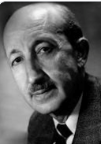
Naissance de la médecine nucléaire
Georg Charles von Hevesy « Father of the nuclear medicine »
1923 First isotopic investigations in plant, animal, and human tissues.
1948 : 600-page monography untitled « Radioactive indicators »
Radionuclide tracers
Budapest
1885 - 1966
Remerciements : Pr Alain Prigent

Slide 13
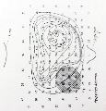
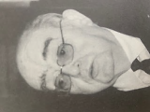
1948 – Bordeaux -
First radioisotope clinic using a handed-held Gieger-Müller counter to determine ¹³¹I isocount mappings of the thyroid
1951 - 1952 - Berkeley – Donner Laboratory with Ernest & John Lawrence
Identification and isolation of thyroid hormones using radiolabelling
Therapeutic applications of the cyclotron (proton and alpha particle irradiation of hypothalamic and hypophyseal tumors)
Paul Blanquet 1919 - 2002
Remerciements : Pr Alain Prigent

Slide 14
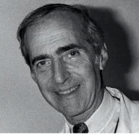
1945 - Laboratory of Irène & Frédéric Joliot-Curie at the Collège de France - Paris
- Animal studies on the thyroid uptake of ¹²⁸I (cyclotron, T_{1/2} : 28min) stimulated by TSH
1948 - 1949 - Berkeley – Donner Laboratory with Ernest & John Lawrence
- ¹³¹I iodotherapy of iodine-avid pulmonary metastases of thyroid cancer
1949 - Necker Hospital - Paris
- First nuclear medicine department for thyroid therapy (¹³¹I) and hematopoiesis disorder diagnosis (⁵⁹Fe, ⁵¹Cr) and treatment (³²P)
1966 – INSERM* U66
– Radiobiology - tumoral kinetics - hématopoiesis (E Frindel, E Malaise and C Parmentier)
– Thyroïd (B Nataf and Ph Fragu) – Image processing (R Di Paola)
Maurice Tubiana 1920 - 2013
1952 Institut Gustave Roussy (IGR) Villejuif
First « Bétatron » dedicated to radiotherapy in Europe
*INSERM : National Institute for Health and Medical Research
Remerciements : Pr Alain Prigent

Slide 15
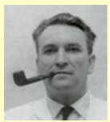
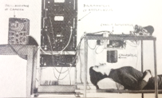
1958: SHFJ Orsay
Head of the « Service hospitalier Frédéric Joliot » under the aegis of the Atomic Energy Commissioner (CEA) and of the medical faculty of University of Paris:
Spark chamber gamma camera with electronic image amplification
In vivo activation by thermal neutrons
Radiocardiography (16 images per second)
Pioneer of PET molecular applications using ¹¹C, ¹⁵O and ¹³N (CEA-made cyclotron and LETI*-made PET on the same location)
Claude Kellershohn
1914 - 2008
1974-1976
First president of the European Society of Nuclear Medicine (ENMS) congregated 15 European countries
Early "home-made" scintigraphic device using oscilloscope
*LETI : Laboratoire d’électronique et de technologie de l’information – Grenoble
Remerciements : Pr Alain Prigent

Slide 16
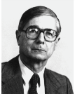
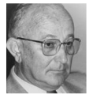
1951-1952
- Harvard University & General hospital of Massachusetts
- Berkeley - Donner Laboratory
1964 –1987 Cochin Hospital Paris
- Liquid-scintillation counter using
low-energy 𝛃 rays
Jean-Claude Roucayrol
1920 – 2005
- Radiosynoviorthesis using ¹⁶⁹Er, ¹⁸⁶Re and ⁹⁰Y colloidal suspensions depending on article sizes
1958-1985 Clermont-Ferrand
INSERM* U71
- Development of radiopharmaceuticals
Gaston Meyniel
1923- 2005
* INSERM : National Institute for Health and Medical Research -
Remerciements : Pr Alain Prigent

Slide 17
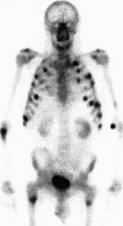
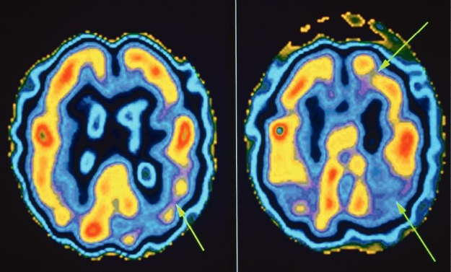
Médecine nucléaire : « imagerie scintigraphique »
Exploration non invasive de processus métaboliques, cellulaires et moléculaires dans l’organisme
« biochimie in vivo »
≠ morphologie et anatomie (+++)
Utilisation de médicaments radiopharmaceutiques = médicaments radioactifs
Outil pour étudier des phénomènes physiopathologiques
Études dynamiques

Slide 18
Traceurs (radiotraceurs)
Quantités administrées non mesurables
On ne parle pas de « dose » (en plus confusion avec la dose d’irradiation) mais d’activité
Aucune action pharmacologique
Pas d’effet secondaire/toxicité
Injection de poisons violents (thallium…)

Slide 19
Traceurs (radiotraceurs) Médicaments RadioPharmaceutiques
(Traceur /substance tracée)
Quantités administrées non mesurables (« traces »)
On ne parle pas de « dose » (en plus confusion avec la dose d’irradiation)*
Aucune action pharmacologique
Pas d’effet secondaire/toxicité
Injection de poisons violents (thallium…)
Pas d’interférence avec le processus étudié +++

Slide 20
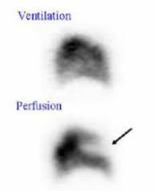
Exemple : scintigraphie pulmonaire de perfusion
Injection IV de macroaggrégats d’albumine (Ø 10 à 100 µm) marqués au ^{99m}Tc
Embolisation dans les capillaires pulmonaires
➔ cartographie de la perfusion pulmonaire, la distribution des macroaggrégats se faisant au prorata du débit
Aucune conséquence fonctionnelle ni aucune modification des débits, car obstruction de 1/10 000 capillaire environ

Slide 21
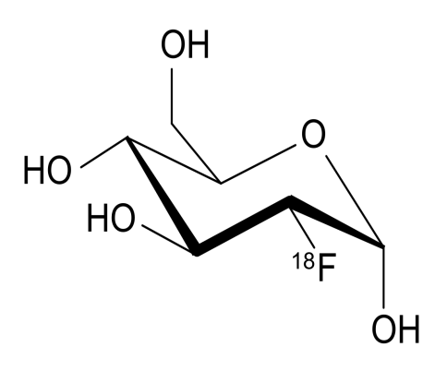
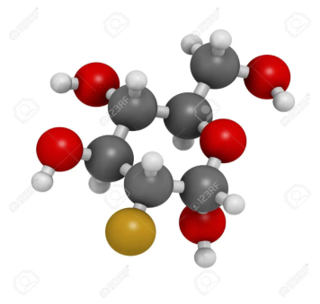
Exemple : visualisation des tumeurs avec le ¹⁸F-FDG
¹⁸F-FDG

Slide 22
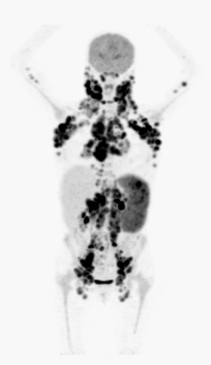
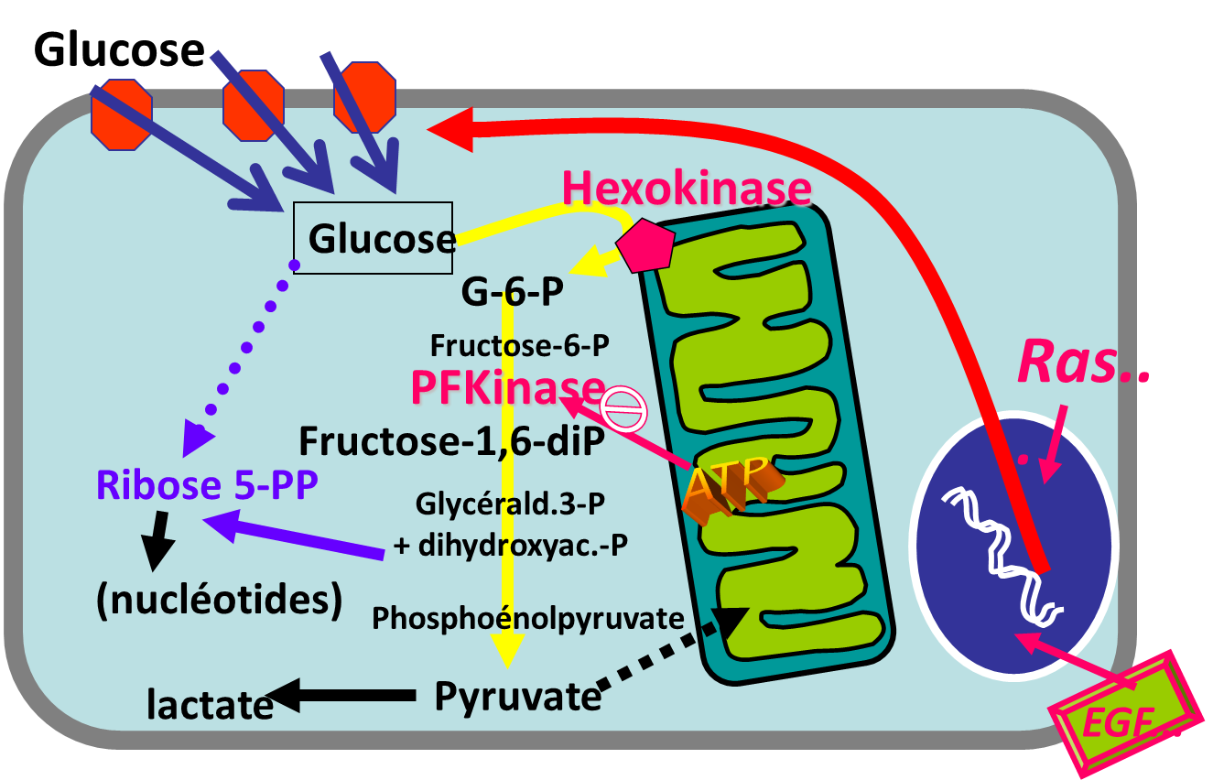

Slide 23
Glucose
¹⁸F-FDG
Glucose
¹⁸F-FDG
6-P-Glucose
6-P-¹⁸F-FDG
…..
CO2, H2O

Slide 24
Glucose et FDG
≠
G
FDG
Affinités différentes pour les GLUT…
Métabolisme/impasse métabolique…
➔ le FDG n’est pas un « traceur » parfait
Lumped-constant (LC) : correction de la cinétique de captation du FDG pour calculer le GluMR (Reivich et al. J Cereb Blood Flow Metab 1985 ; 5 : 179-192)

Slide 25
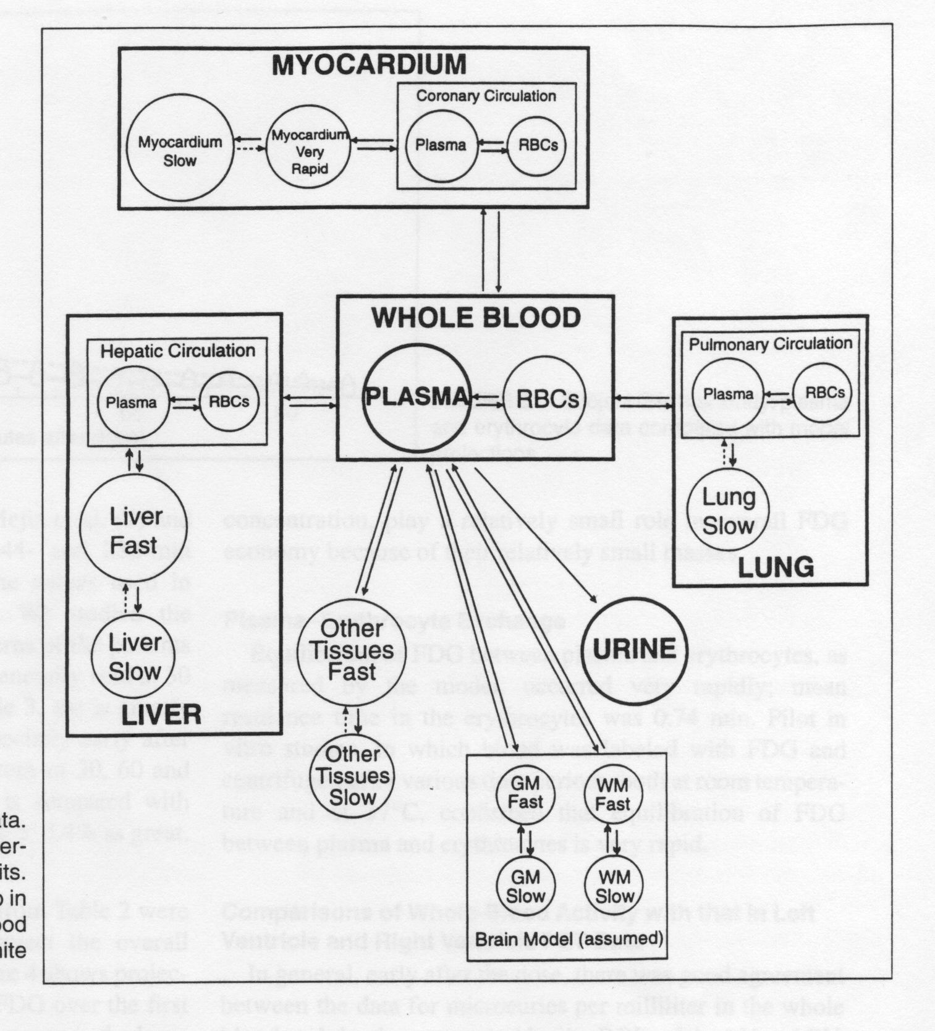
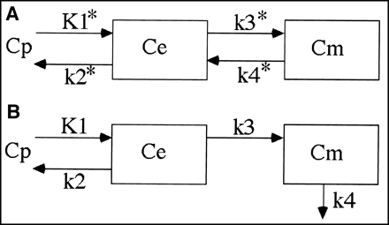
Tumeur
Hays MT, Segall GM
J Nucl Med 1998;40 : 1358-1366

Slide 26
Tissus sains et tumeurs : compétition
LC non connue dans les tumeurs…
Glut
G
G
G
G
G
?
G
G
FDG
G
G
G
G
G
G
G
FDG
FDG
G

Slide 27
Tissus sains et tumeurs : compétition
Compétition : moindre captation cellulaire du FDG en cas d’hyperglycémie (diabète)
MAIS : aucune modification de la consommation de glucose et de la glycolyse du fait de la présence de « TRACES » de FDG…

Slide 28
Trois axes de développement
Biologie
Physiopathologie
Questions cliniques !
MRP
(radiotraceurs)
Caméras
TEMP(-TDM)
TEP(-TDM) (-IRM)

Slide 29
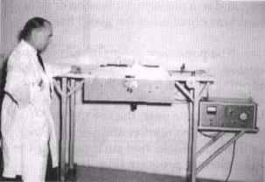
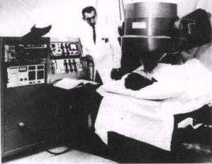
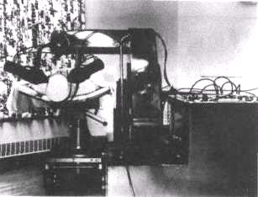
1) Evolution de l’instrumentation

Slide 30
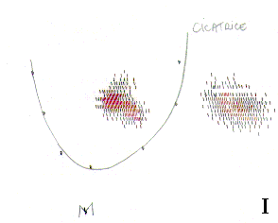
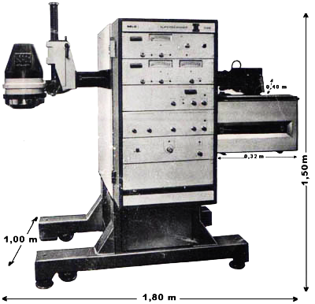
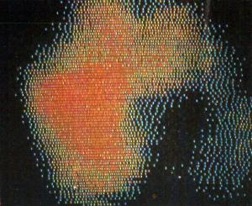

Slide 31
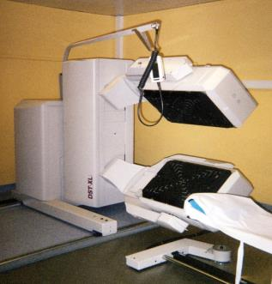
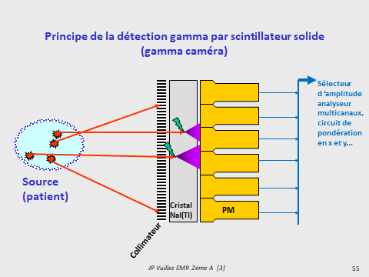
Gamma-caméra d’Anger

Slide 32
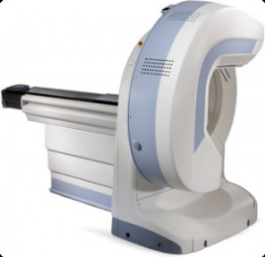
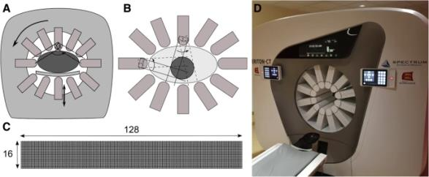
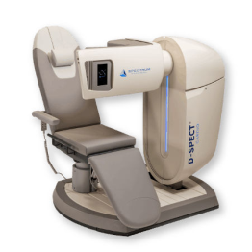
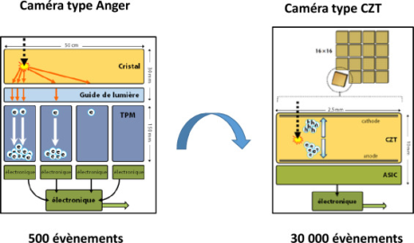
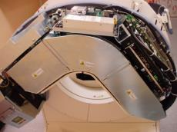
Gamma-caméra à semi-conducteur (CzT)

Slide 33
Caméra à positons (TEP)

Slide 34
Confrontation
morphologie-métabolisme
« TEP-TDM »

Slide 35
TEP IRM

Slide 37
 Sensibilité
 Résolution
Possibilité d’études dynamiques ++++

Slide 38
Partenaires industriels : caméras
Rôle historique et stratégique du CEA-Leti (Grenoble) +++++ https://www.leti-cea.fr/cea-tech/leti/Pages/Leti/a-propos-du-Leti/mission-organisation.aspx
CGR, Pathé-Marconi, Sopha-médical…
(Elscint, Picker, Toshiba,…)
(Philips)
SIEMENS
GENERAL ELECTRIC
Spectrum Dynamics
… Shanghai United Imaging Healthcare Co

Slide 39
2) Evolution des « radiotraceurs » : l’« explosion » des MRP*…
* Médicaments RadioPharmaceutiques

Slide 40
Problématique générale
Question posée
Recherche d’une cible (ou plusieurs ?)
Recherche de molécules vectrices candidates pour le ciblage (= MRP)
Synthèse
Marquage
Validation biologique
Passage en clinique
Notes:
40

Slide 41
Biomarqueur
=
« cible »
Ligand/substrat
de cette
cible
Pathologie
(Pb clinique)
Radiomarquage
MRP
Examen scintigraphique
Marqueur de substitution ?

Slide 42
Partenaires industriels : MRP
Concentration… (rachats, entre eux et par industriels des caméras)
… mais aussi création de nombreuses « petites » entreprises, en particulier du fait des traceurs TEP…
…et du développement de la thérapie
Historique CIS-Bio international…. CURIUM
Cas de AAA/Novartis… (Advanced Accelerator Applications)
Mallinkrodt/GE
…etc
Cf rapport PIPAME

Slide 44
3) Evolution des finalités et du rôle de la médecine nucléaire

Slide 45
Comment voir à l’intérieur des organes ? 1950-1970
La biodistribution d’un traceur radioactif comme reflet d’anomalies anatomiques et de structure…..

Slide 46
Diagnostic : à quoi sert la médecine nucléaire ?
Morphologique…
Fonctionnel/biochimique …
Biochimique…
Métabolique/
moléculaire…
Métabolique et anatomique …

Slide 48
Cibles cellulaires pour l’oncologie nucléaire
Métabolisme : [¹⁸F]-FDG +++
Récepteurs : ex SMS-R
Antigènes
DDP membranaires (sestamibi)
Intégrines (angiogenèse)
Phosphatidyl-sérine (apoptose)
etc.

Slide 49
49

Slide 51
Applications médicales thérapeutiques des radio-isotopes
=
Radiothérapie interne vectorisée (RIV)

Slide 52
Radiothérapie interne vectorisée (RIV)
irradiation sélective, in situ, des lésions néoplasiques grâce à un vecteur approprié
vecteur = radiopharmaceutique sélectif des cellules tumorales (« à tropisme tumoral »)
molécule marquée par des émetteurs de particules :
électrons : β⁻ , Auger
particules α
Général / spécifique / sélectif

Slide 53
Émetteurs β⁻

Slide 54
Actinium 225 (225Ac) 240 α 6 000 0.1
Couturier O, Faivre-Chauvet A, Filippovich IV, Thedrez P, Sai-Maurel C, Bardies M, et al. Validation of 213Bi-a radioimmunotherapy for multiple myeloma. Clin Cancer Res 1999 Oct;5(10 Suppl):3165s-3170s
McDevitt MR, Sgouros G, Finn RD, Humm JL, Jurcic JG, Larson SM, et al. Radioimmunotherapy with alpha-emitting nuclides. Eur J Nucl Med 1998 ; 25 : 1341-1351

Slide 55
Différence entre fort et faible TEL

Slide 57
Cancer de la thyroïde : traitement initial ablatif
50
40
thyroid hormone
30
Cumulative Recurrence (%)
P<0.001
20
10
^{I31}I ablation
0
0
5
10
15
20
25
30
35
40
Years After Initial Therapy
Mazzaferri,E.L 1997. Thyroid 7:265-271

Slide 66
Le contexte économique et réglementaire…
La dangerosité de la radioactivité… ?
La reconnaissance des MRP comme médicaments
La balance bénéfice/risque
Le dogme de la RLSS (Relation Linéaire Sans Seuil)

Slide 67
Ce flacon a contenu du Radithor, une panacée censée soigner toutes les maladies, des troubles digestifs aux maladies endocriniennes et à l'impuissance.
Cette "Eau certifiée radioactive" contenait, comme l'indiquait l'étiquette,
"Radium et Mésothorium dans de l'eau distillée trois fois"

Slide 69
L’affaire tragique des « Radium girls » attira l’attention du public sur les dangers de la radioactivité. L’idée vint dès 1902 de fabriquer une peinture « phosphorescente » en mélangeant un peu de radium à du sulfate de zinc et de l’huile de lin. L’industrie horlogère se mit à sortir en série des montres dont les aiguilles et le cadran étaient lisibles de nuit. L’armée était particulièrement intéressée, et marché explosa avec la Première Guerre Mondiale. Aux États-Unis, l’U.S. Radium Corporation agrandit son usine et s’installa en 1921 à Orange, dans l’Illinois, utilisant plusieurs dizaines de jeunes femmes à peindre les chiffres et les aiguilles. Pour plus de précision, elles affinaient sans hésiter leur pinceau du bout de la langue. Beaucoup d’entre elles développèrent des cancers de la bouche et de la gorge et des nécroses de la mâchoire, et plusieurs en moururent.

Slide 71
Dangerosité !

Slide 72
Fondements et historique
Histoire de la
Dose Maximale Admissible
Disparition des effets déterministes
mSv/an
Disparition de l’excès d’incidence de cancers
DMA = seuil de sécurité maximale et non pas de dangerosité
1895
1928
1934
CIPR
2 mSv/j
1949
CIPR
3 mSv/7j
1954
CIPR
1990
CIPR
Cat A
1990
CIPR
Cat B
1990
CIPR
Public
d'après Cordoliani et al.

Slide 73
mSv
Effets déterministes
Irradiation médicale
Irradiation naturelle,
Irradiation médicale
500
Effets stochastiques (leucémies, cancers solides)
200
100
?
??????????????
10

Slide 74
Relation dose-effet et faibles doses
Gold Standard :
survivants H et N
Relation linéaire sans seuil
Risque
de cancer
Extrapolation faibles doses
Doses élevées
Personnes sensibles ?
100
500 2 500
Dose (mSv)
Notes:
Ce schéma résume l’ensemble des questions posées, dont il faut conclure que en dessous de 200 mSv, et disons en dessous de 100 pour se donner une (très forte) marge de sécurité, aucun effet délétère de l’irradiation est à redouter – y compris chez les femmes enceintes…
A bien se rappeler : on raisonne en SURincidence, pas en incidence brute…

Slide 75
Réglementation
MRP = médicaments radioactifs : doivent avoir une AMM
AFFSAPS/ANSM
ASN : autorisation vis-à-vis de la radioprotection
Problème du dossier d’enregistrement :
Pour l’industriel
Investissement lourd pour le développement
… avec un faible retour d’investissement : nombre de patients limité
Pour l’utilisateur
Coût élevé
Remboursement conditionné par le « SMR » et l’ « ASMR »

Slide 76
Pour conclure… rayonnements et radioactivité en médecine
Développement important
Pour le diagnostic
Pour le traitement
Innovation (s) +++
Médecine personnalisée
Intégration aux « parcours de soin »
Faciliter l’accès à l’innovation (réglementaire)
Modèle médico-économique à (ré)inventer

Slide 77
Merci pour votre attention

